Slide 1
Paljude kannatanutega sündmused
Arnold Persidski
Erakorraline meditsiin, MD, MA

Slide 2

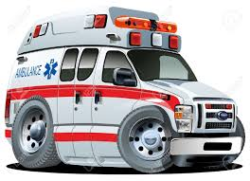
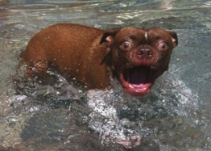

Verstapostid paljude kannatanutega sündmustel
Liiklusõnnetus
Kiirabi
EMO
Osakonnad

Slide 3
Kehtiv maanteeameti riski analüüs (2010)
Liiklusõnnetused
Aastate 2001-2009 liiklusõnnetuste statistilise analüüsi põhjal on maksimaalne kannatanute arv ühes liiklusõnnetuses olnud järgmine:
2001. a 11 inimest
2002. a 19 inimest
2003. a 15 inimest
2004. a 10 inimest
2005. a 22 inimest
2006. a 14 inimest
2007. a 28 inimest
2008. a 11 inimest
2009. a 12 inimest
2010. a 9 inimest
Arvestades toimunud sündmusi, on vähemalt 30 raskelt kannatanuga avarii või liiklusõnnetuse toimumise tõenäosus järgneva viie aasta jooksul on väike, küll 2013 on tõenäosus juba muutunud keskmiseks
Maanteeameti peadirektori käskkiri 03.03.2011 nr 104

Slide 4
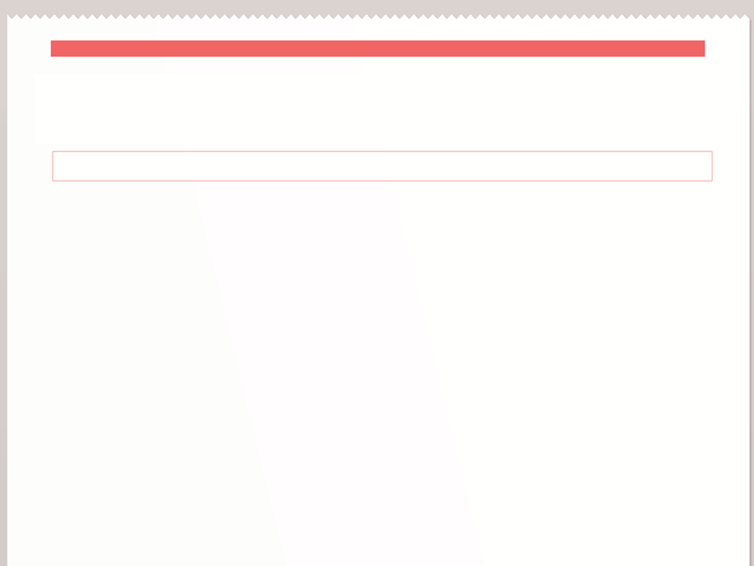
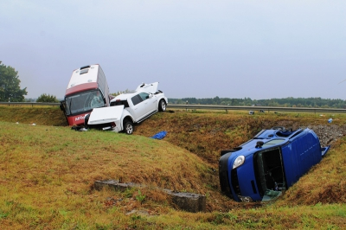
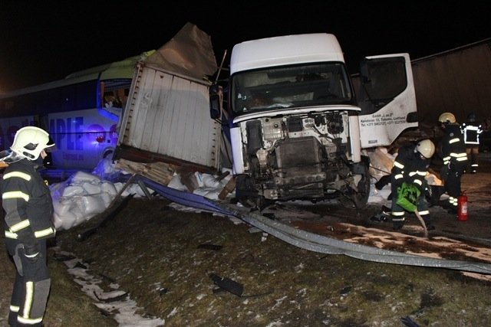
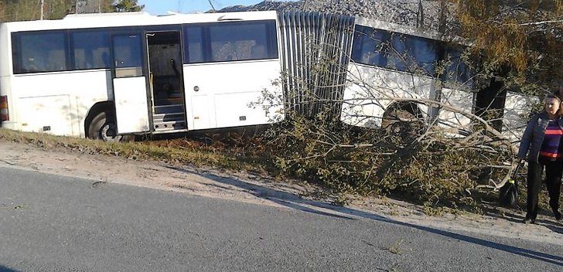
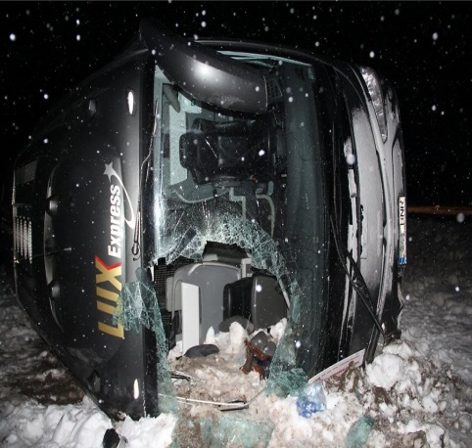
THE DAILY NEWS
www.dailynews.com
THE WORLD’S FAVOURITE NEWSPAPER
- Since 1879
Liiklusõnnetuse taud!
Ida-Virumaal Aseri lähedal põrkasid täna hommikul kokku väikebuss, maastur ja liinibuss, õnnetuses sai vigastada 43 inimest. Liinibussis olid 29 reisijat ja sõidukijuht. Kokkupõrke tagajärjel said raskelt viga väikebussi ja liinibussi juhid, väikebussi kolm kaasreisijat ja 9 liinibussi reisijat.
Jõhvi-Tartu maantee kaheksandal kilomeetril sõitis Riia-Peterburi reisibuss teelt välja. Õnnetuse hetkel oli bussis 26 reisijat ja 2 bussijuhti.
Liiklusõnnetus Tudulinna vallas, kus Tartust Jõhvi suunal sõitev veoauto sõitis otsa Jõhvist Tartu poole sõitvale reisibussile. Bussis oli õnnetuse hetkel 19 reisijat ja 2 bussijuhti.
Ida-Virumaal sõitis kaevureid Eesti Energia kaevandusse tööle viinud buss vastu puud, haiglasse viidi 8 inimest

Slide 5
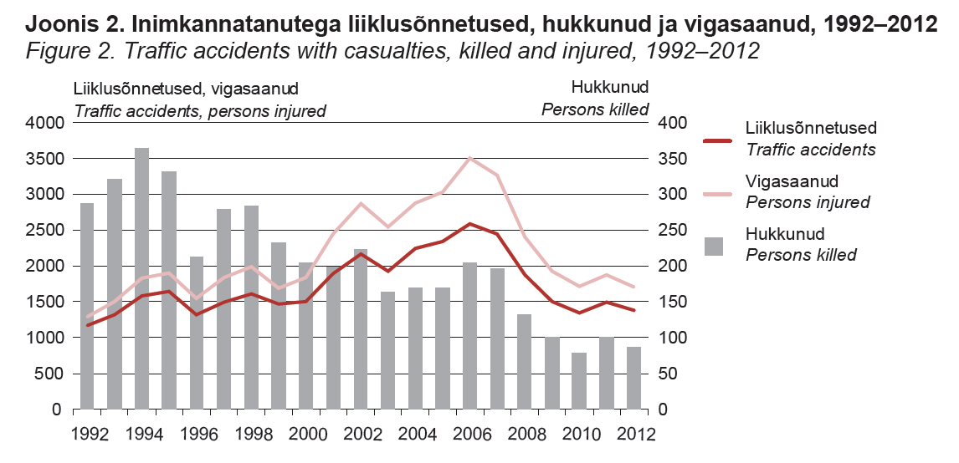
Allikas Piret Pukk Statistikaamet
Kehtiva seadusandluse järgi loetakse liikluses hukkunuks inimest, kes suri liiklusõnnetuses saadud vigastuse tagajärjel liiklusõnnetuse sündmuskohal või 30 päeva jooksul pärast liiklusõnnetust
Vabariigi Valitsuse määrus, RT 2001, 19, 104, 20.02.2011 nr 68

Slide 6
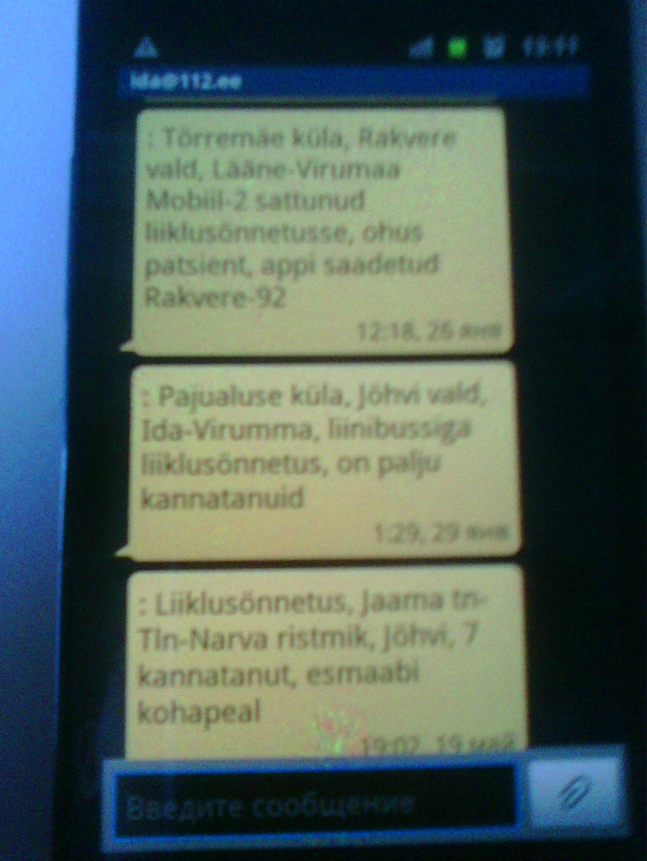
Informatsioon
Esialgne info sündmuste kohta oli puudulik ja umbkaudne.
3725…..71@sms.emt.ee
Kes peab teavitama keda ja kuidas?
Plaanide käivitamine?
HK ---- Kiirabi --- Haigla --- Politsei. Koostöö?

Slide 7
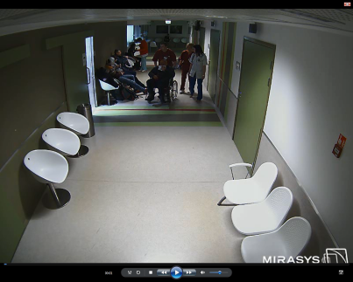
Tegevus esimestel minutitel
Haiglaeelsel etapil triaaž pole tehtud.
EMO kiirabi triaaž
EMO rohelise tsooni triaaž
Haigete registreerimine (tundmatu, ema + tütar, öösel registraator puudub, sularaha)
Haigete jagamine (tsoonid, arstid, õed, patsient jäi vaatamata)
Dokumentatsioon (anamnees, ravi, koodid, suunamine, uuringud)

Slide 8
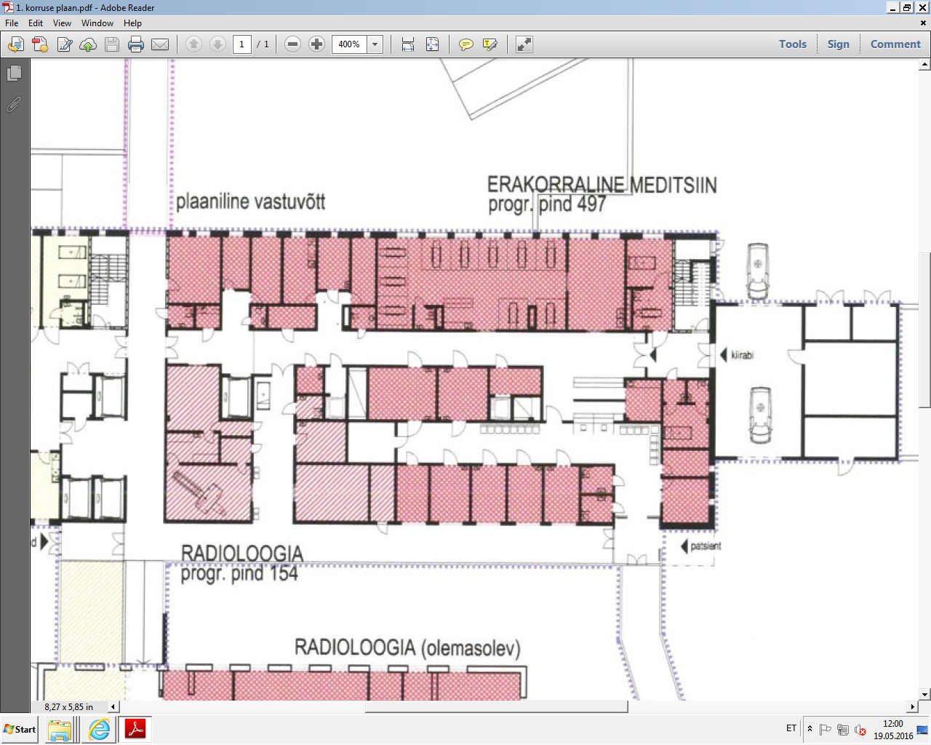
Brauni liikumine

Slide 9
Meditsiin
Haiged registreeritakse 2-le arstile.
Appi tulnud arst on raviarst või tugiteenus?
Reaalselt EMO arst muutus sekretäriks.
Appi tulnud õed ei leidnud rakendust.
Muujalt tulnud õed ei olnud orienteeritud EM osakonnas.

Slide 10
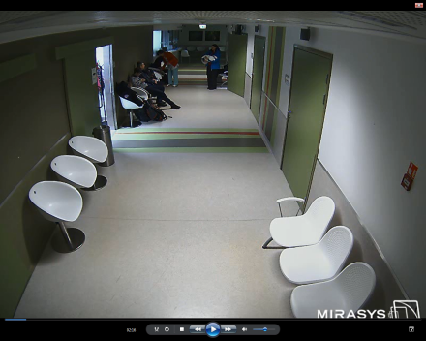
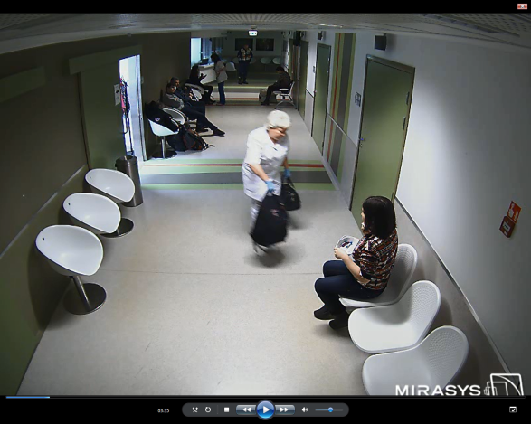
Roheline tsoon
Tegelikult nii roheline tsoon, kuid ka ootesaal
Puudub töökoht kui selline. (analüüsid, katsutid, saatekirjad)
Riided, kotid, kohvrid, külm
Putru ja kapsas. Liikumine läbi protseduuri ruumi.

Slide 11
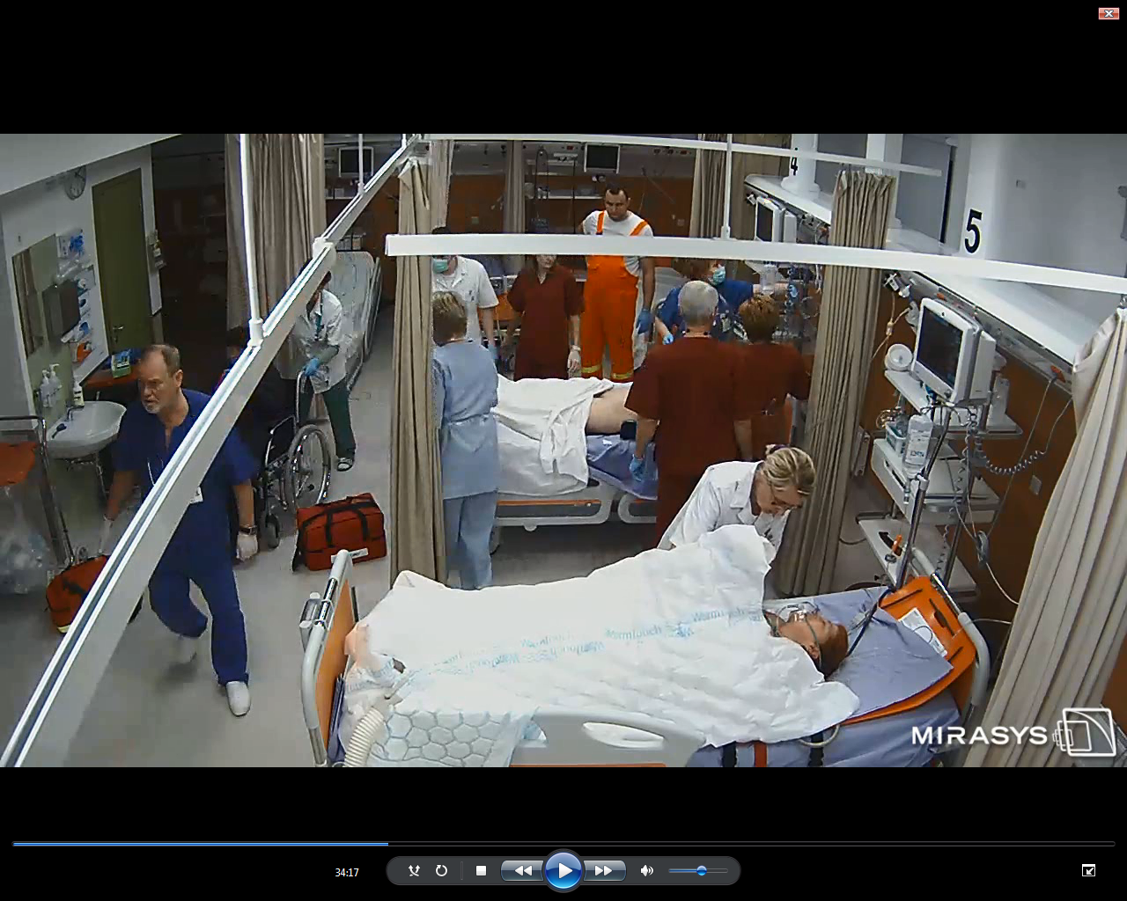
Jälgimispalat
On väike!!!!!
Ventilatsioon

Slide 12
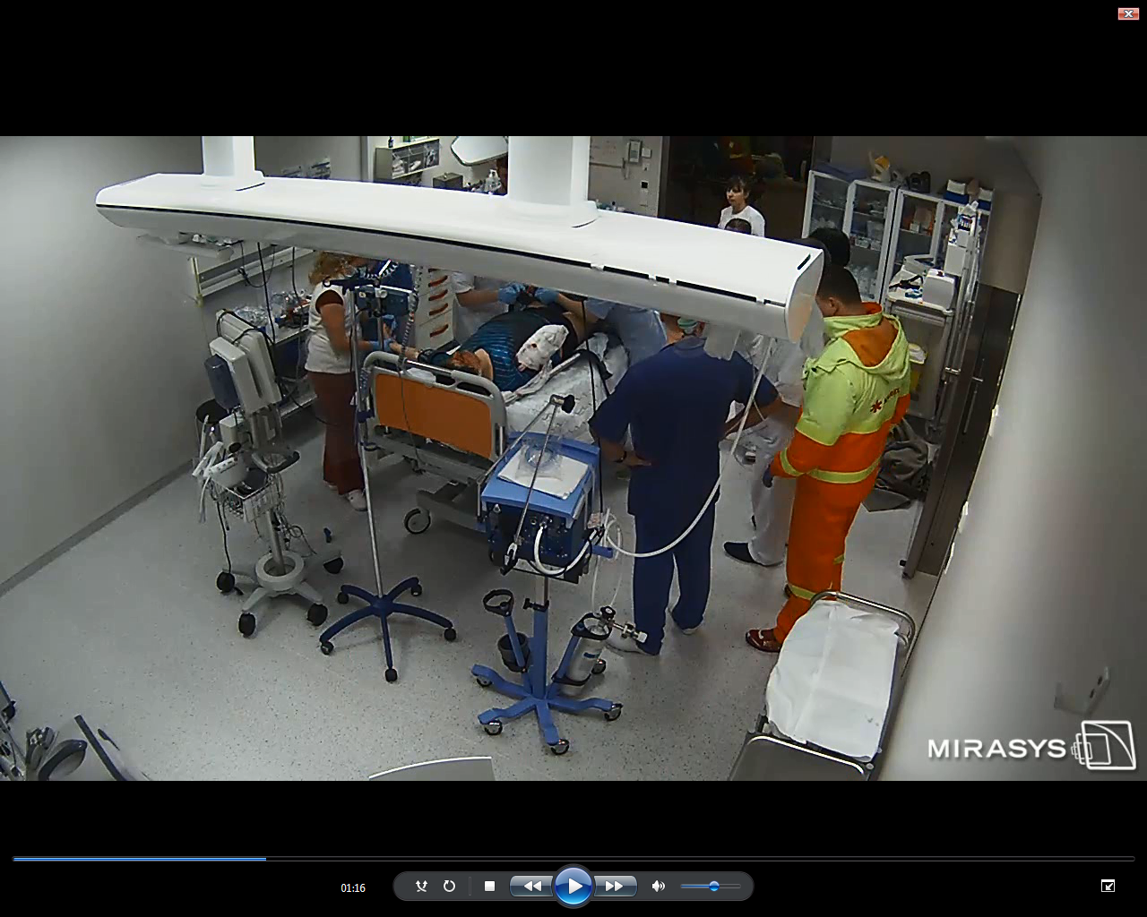
Remsaal

Slide 13
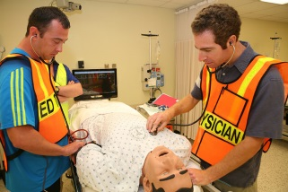
Probleemid
Rollid, ülesanded, vastutus (arstid, õed, hooldajad)
Ruumid, tsoonid.
Haigete liikumise logistika ( uuringud, analüüsid, hospitaliseerimine)
Varustus (lahased)
Kommunikatsioon

Slide 14
KATASTROOFIPLAAN
Eesmärk, kehtivus ja vastutus.
Katastroofiplaani käivitamine (ebamäärane).
Vastutavate töötajate ülesanded (rollid).
Uus mõiste EMO vastutav valvearst, EMO vastutav valveõde.
Patsientide ja külaliste liikumise logistika.
Personali liikumise logistika.

Slide 15
Aitäh!
arnold.persidski@ivkh.ee

